Slide 1
Pretvornik temperatur

Slide 2
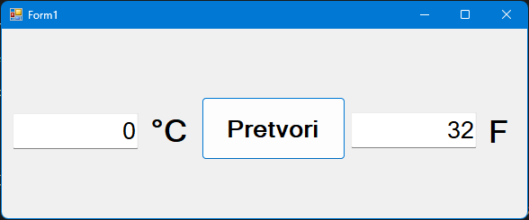
Osnovna naloga
Napišite program, ki omogoča pretvorbo temperature med stopinjami Celzija in Fahrenheit. Ob zagonu programa naj se prikaže okno s poljema za vnos temperature v stopinjah Celzija in Fahrenheit. Ustrezne vrednosti se prikažejo šele po kliku na ustrezen gumb za pretvorbo.

Slide 3
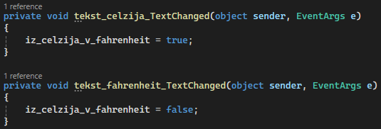
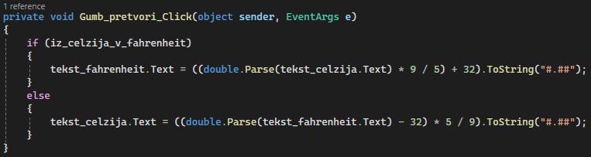
Ključni koraki reševanja
Definirali bomo logično spremenljivko, ki nam bo povedala iz katere temperature v katero pretvarjamo. To spremenljivko bomo spreminjali tako, da bomo pogledali v katerem polju se je nazadnje spremenila vrednost in bomo logično vrednost ustrezno nastavili.
Ko bomo pritisnili na gumb, bomo pogledali iz katere temperature v katero moramo pretvoriti in nato ustrezno popravili polje.

